Slide 1

＊＊＊＊ ＊＊＊＊＊＊＊ ＊＊＊＊＊＊＊ ＊＊＊＊＊＊＊ ＊＊＊＊＊＊＊＊＊＊
医療機関向け
医療機関向け
障がい者雇用セミナー
障がい者雇用セミナー
参加無料
参加無料
障がい者を多く雇用し、戦力化している
医療機関の事例紹介などを行うセミナーです。
医療機関で障がい者雇用を進めていくための、
ヒントや気づきを得るために、ぜひご参加ください。
［日時］
2026年1月27日（火） 14:00～16:40 （受付開始13:30～）
［会場］
エル・おおさか（大阪府立労働センター） 本館11階セミナールーム
(大阪市中央区北浜東3-14)
・ Osaka Metro谷町線・京阪電鉄「天満橋駅」より西へ300m
・ Osaka Metro堺筋線・京阪電鉄「北浜駅」より東へ500m
［対象］
障がい者雇用に関心のある府内医療機関の人事・労務担当者
［定員］
30名程度（申込先着順）
［申込締切］
2026年1月23日（金） ※申込方法は裏面をご覧ください。
［プログラム］
＊「医療機関での障がい者雇用状況」
大阪府障がい者雇用促進センター 上席調査役 石田 兼二
＊事例紹介
地方独立行政法人 大阪府立病院機構 大阪国際がんセンター
副看護部長 辻井 真紀子 氏
＊交流会…グループに分かれて情報交換していただく時間を設けます。
＊＊＊＊ ＊＊＊＊＊＊＊ ＊＊＊＊＊＊＊ ＊＊＊＊＊＊＊ ＊＊＊＊＊＊＊＊＊＊＊＊＊＊＊＊＊
主催 大阪府
問合せ先 大阪府障がい者雇用促進センター
（大阪府 商工労働部 雇用推進室 就業促進課 障がい者雇用促進ｸﾞﾙｰﾌﾟ）
TEL 06-6360-9077 FAX 06-6360-9079
E-mail shugyosokushin-g04@gbox.pref.osaka.lg.jp

Slide 2

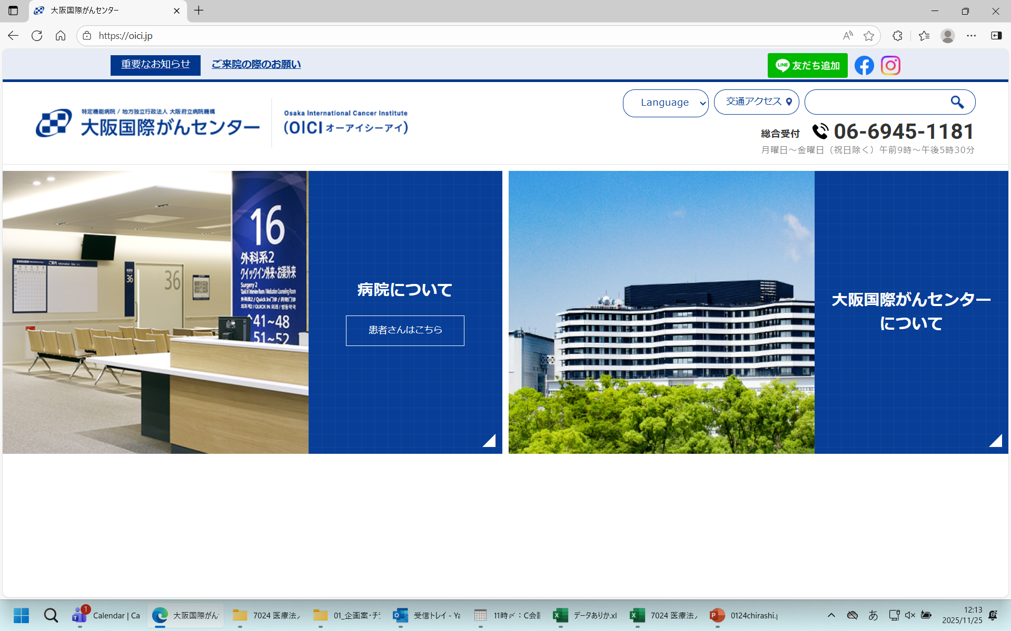
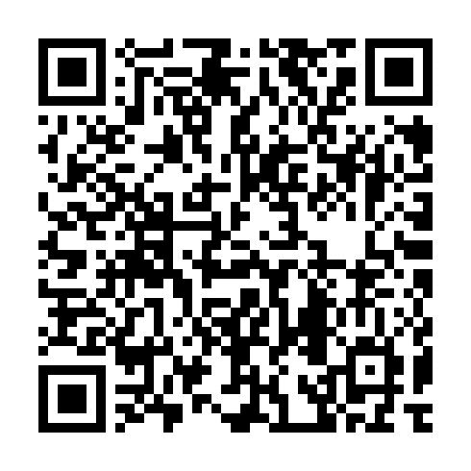

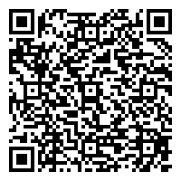
事例紹介いただく医療機関のご紹介
＊地方独立行政法人 大阪府立病院機構 大阪国際がんセンター
所在地：大阪府大阪市中央区大手前3-1-69 Osaka Metro谷町線「谷町四丁目駅」から約400ｍ
障がい者が入院病棟の業務補助として様々な仕事をしています。資格が無くても行える業務を
障がい者が行うことで、専門職の負担が軽減し、本業により注力されています。
当日は、業務の割り当てや配置の仕方、定着の工夫などについて、ご紹介いただきます。
障がい者雇用理解促進ツール
大阪府では、業種別・障がい別の障がい者業務マトリクスを作成しています。ぜひご利用ください。
＊＊＊＊ ＊＊＊＊＊＊＊ ＊＊＊＊＊＊＊ ＊＊＊＊＊＊＊ ＊＊＊＊＊＊＊＊＊＊＊＊＊＊＊＊＊
《申込方法》 「大阪府行政オンラインシステム」よりお申込みください。
（URL）
https://lgpos.task-asp.net/cu/270008/ea/residents/procedures/apply/c77e81f2-c3a2-4cd9-91fc-bf591f5483fc/start
（二次元コード）
大阪府 障がい者雇用セミナー
検索
■申請完了の旨の画面が出れば、正常に受付できています。受付完了時にメールは届きません。
■お申込みいただいた個人情報は、本セミナーの運営にのみ利用させていただきます。
■手話通訳が必要な場合や車椅子で参加される場合等は、事前にお申し出ください。
■インターネットによるお申し込みが難しい場合は、下記「参加申込書」に記入のうえ、
問合せ先（表面）あてにFAXまたはE-mailでお申込みください。
「医療機関向け障がい者雇用セミナー（2026.1.27）」 参加申込書
企業名
所在地 | （〒 - ）
連絡先 | TEL
所属・役職
参加者氏名
E-mail
配慮事項 （手話通訳等）

